Slide 1
動画投稿サイト
～YouTube～
Notes:
現在インターネット上には無数の動画が投稿され視聴されています。
動画投稿サイト大手のYouTubeを例に挙げて紹介します。

Slide 2
青少年のインターネットの利用内容
小学生 | ゲーム （７８．１％） | 動画視聴 （６０．５％）
中学生 | 動画視聴 （７４．０％） | ゲーム （７２．８％） | コミュニケーション （６７．２％）
高校生 | コミュニケーション （９０．６％） | 動画視聴 （８４．１％） | 音楽視聴 （８２．８％）
平成２８年度青少年のインターネット利用環境実態調査 調査結果（速報） 平成２９年２月内閣府
Notes:
平成28年度青少年のインターネット利用環境実態調査 の調査結果によると
小・中・高等学校の各段階においてインターネットの利用内容の上位に「動画視聴」がランクインしており
いかにネット上の動画が青少年にとって身近であるかがうかがえます

Slide 3
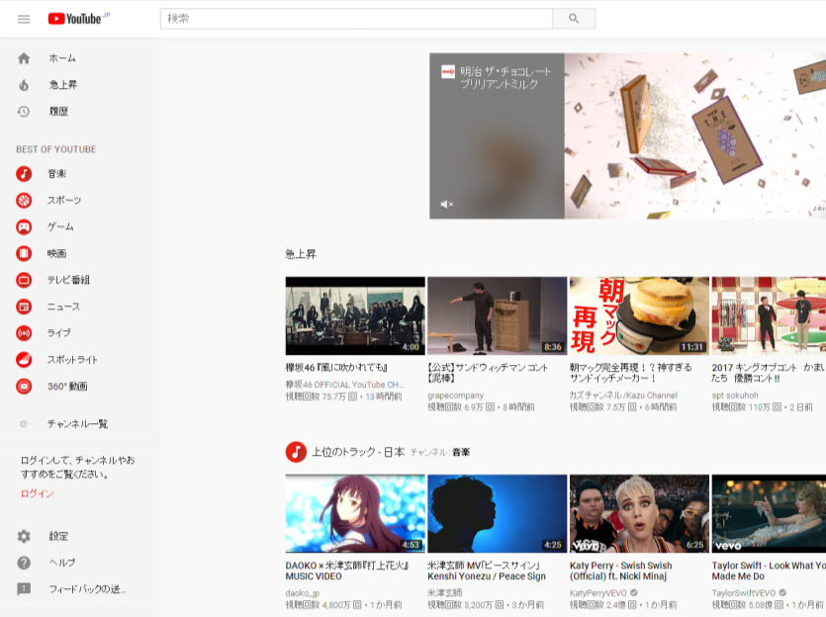
Notes:
大手動画投稿サイトのYouTubeです。
Youは「あなた」、Tubeは「ブラウン管」（すなわち「テレビ」）という意味だそうです
このYouTubeは、アメリカGoogle社の動画共有サービスです
Google検索で単語を検索すると検索結果としてYouTubeの動画が表示されることがあります
また、アカウントは共通となっておりgoogleアカウントでYouTubeにログインすることができます。
（ログインしなくても動画を検索して視聴することは可能です）

Slide 4
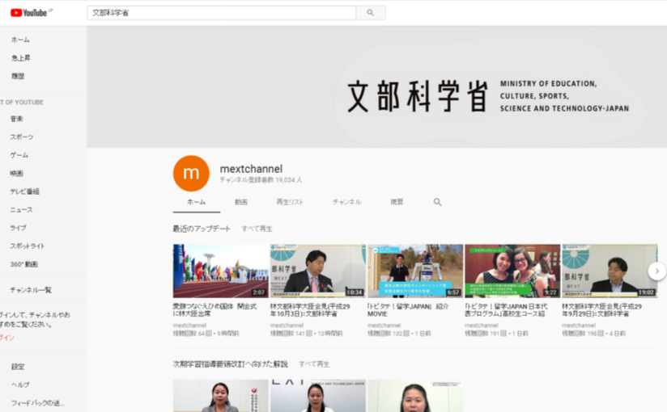
Notes:
YouTubeのサイトを開き、検索フォームに単語を入力すると、それに関連した動画が表示されます
試しに文部科学省と入力し、検索すると
文部科学省のチャンネルが表示され、文部科学省が提供する動画だけが表示されました
一般的な単語を入力すると、様々な動画が表示されます
※表示された動画の中には著作権法をはじめとする法律に違反した動画も含まれる可能性があるため注意が必要です

Slide 5
将来なりたい職業(中学生)
男子
女子
１位 | ITエンジニア・プログラマー | 24.0%
２位 | ゲームクリエイター | 20.0%
３位 | YouTuberなどの動画投稿者 | 17.0%
４位 | プロスポーツ選手 | 16.0%
５位 | ものづくりエンジニア | 13.0%
６位 | 公務員 | 11.0%
７位 | 学者・研究者 | 10.0%
 | 社長などの会社経営者・起業家 | 10.0%
９位 | 教師・教員 | 9.0%
 | 医者 | 9.0%
１位 | 歌手・俳優・声優などの芸能人 | 19.0%
２位 | 絵を描く職業 (漫画家・イラストレーター・アニメーター) | 14.0%
３位 | 医師 | 13.0%
４位 | 公務員 | 11.0%
５位 | 文書を書く職業(作家・ライターなど) | 10.0%
６位 | 保育士・幼稚園教諭 | 9.0%
７位 | 教師・教員 | 8.0%
 | ゲームクリエーター | 8.0%
９位 | デザイナー(ファッション・インテイリアなど) | 7.0%
10位 | YouTuberなどの動画投稿者 | 6.0%
 | マスコミ関係(記者・TV局スタッフなど) | 6.0%
平成２９年４月２５日 ソニー生命保険
Notes:
平成29年4月にソニー生命保険が発表した調査結果において
中学生の「将来なりたい職業」の上位に聞き慣れない職業でてきました。
中学生男子の将来なりたい職業、なんと３位に
YouＴuberがランクインしました。
中学生女子の将来なりたい職業では10位に
YouTuberがランクインしました。
YouTubeが動画の再生回数に応じて報酬を支払う仕組みを作ったことにより
視聴回数が桁外れの動画投稿者には多額の報酬が支払われることが話題となり
「職業」として捉えられるようになりました
「すきなことで生きていく」というフレーズでCMが放映されたこともあります

Slide 6
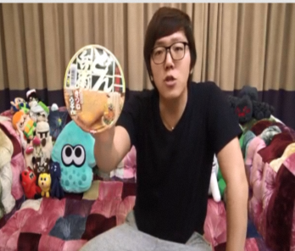
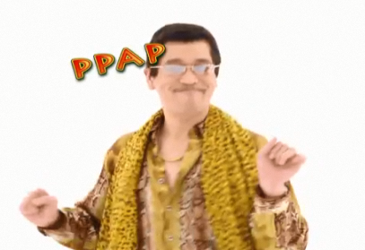
小中学生に人気のYouTuber
HIKAKIN（ヒカキン）
・商品紹介
・面白動画
・ボイスパーカッション
など
ピコ太郎
・ＰＰＡＰ
（ペンパイナッポーアッポーペン）
など
Notes:
小中学生に人気のYouTuberたち、知っていますか？
見たことありますか？
ヒカキン （おもちゃなどの商品紹介、面白いことに挑戦する動画などを投稿して人気）
ピコ太郎 （PPAPだけで一躍有名なユーチューバーに）
などが有名です
ブームによる移り変わりはありますが、
子どもたちは、インターネットがつながる環境があれば、このような人たちが作った動画を喜んで見ています

Slide 7
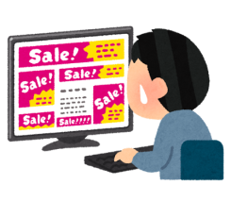
YouTuber
報酬が発生する仕組み
撮影
動画視聴と広告表示
報酬
投稿
報酬
ＵＰ↑
動画を見てもらえれば
広告表示回数が増える
Notes:
YouＴuberは撮影した動画を投稿し、それを見てもらう事によって、同時に表示される広告表示回数が増える
という考え方から、報酬を得ています。
当然、動画の再生回数が増えれば企業の宣伝に協力していることになり
報酬が増えると言う仕組みです。
YouTubeでの収入は非公開ですが、視聴回数１万回以上さらにチャンネル審査を通った人では、
動画の再生回数や人気により、1再生0.1円から0.025円と個人により差があるといわれており、
日本でのトップユーチューバ－の年収は・・・ １億円から数千万円とも言われています

Slide 8
動画を見てもらえれば
報酬が増える

